Slide 1
六
小数的初步认识
练习十六
R·三年级数学下册

Slide 2
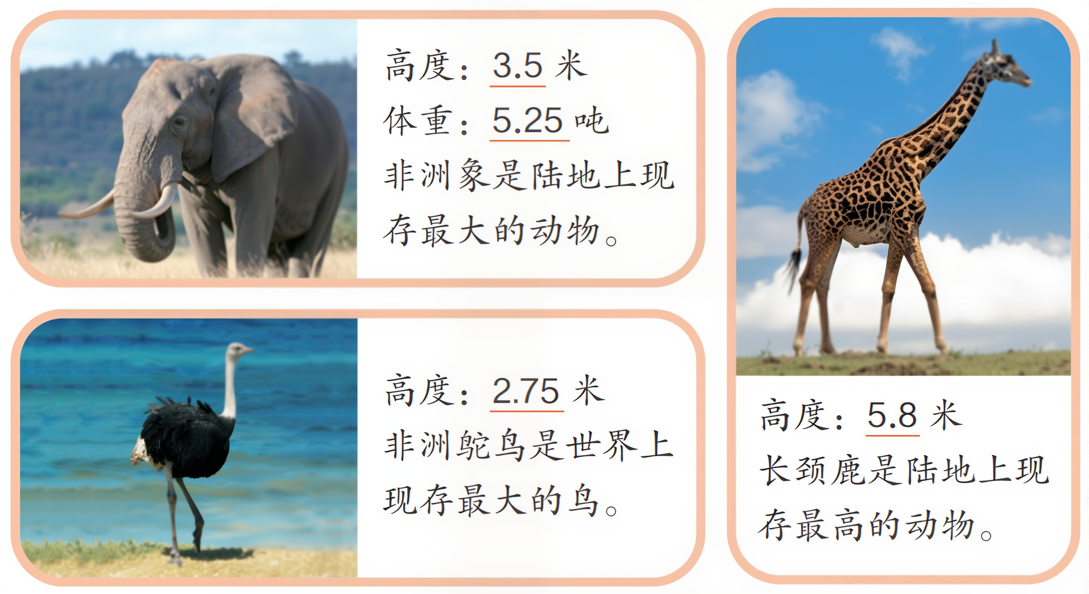
1
读出下面的小数。
【课本91页 练习十六 第1题】
三点五
五点二五
二点七五
五点八

Slide 3
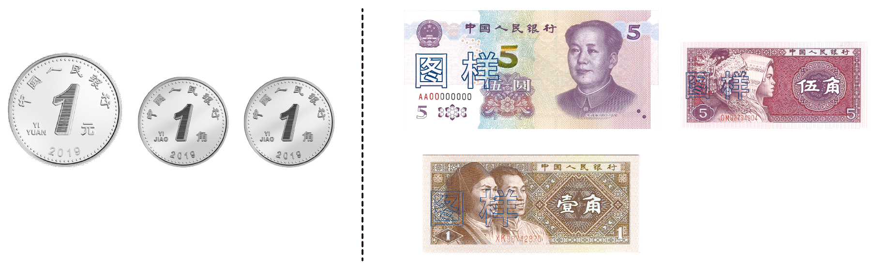
2
看图写出合适的小数。
【课本91页 练习十六 第2题】
1.2
5.6
( )元
( )元

Slide 4
3
比较下面每组中两个数量的大小。
【课本91页 练习十六 第3题】
27
0.6元
<
0.9元
10元
>
9.9元
0.27米
=
米
100
7
3.8米
<
4.5米
1.15元
<
1.51元
2分米
<
米
10

Slide 5
4
一辆货车装载货物后的总质量是16.7吨。
【课本91页 练习十六 第4题】
（1）按规定，这辆货车的总质量不能超过 18吨。它是否超载了？
16.7<18
答：它没有超载。

Slide 6
4
一辆货车装载货物后的总质量是16.7吨。
【课本91页 练习十六 第4题】
（2）这辆货车自重6.8吨，它装载了多少吨货物？
16.7-6.8=9.9（吨）
答：它装载了9.9吨货物。

Slide 7
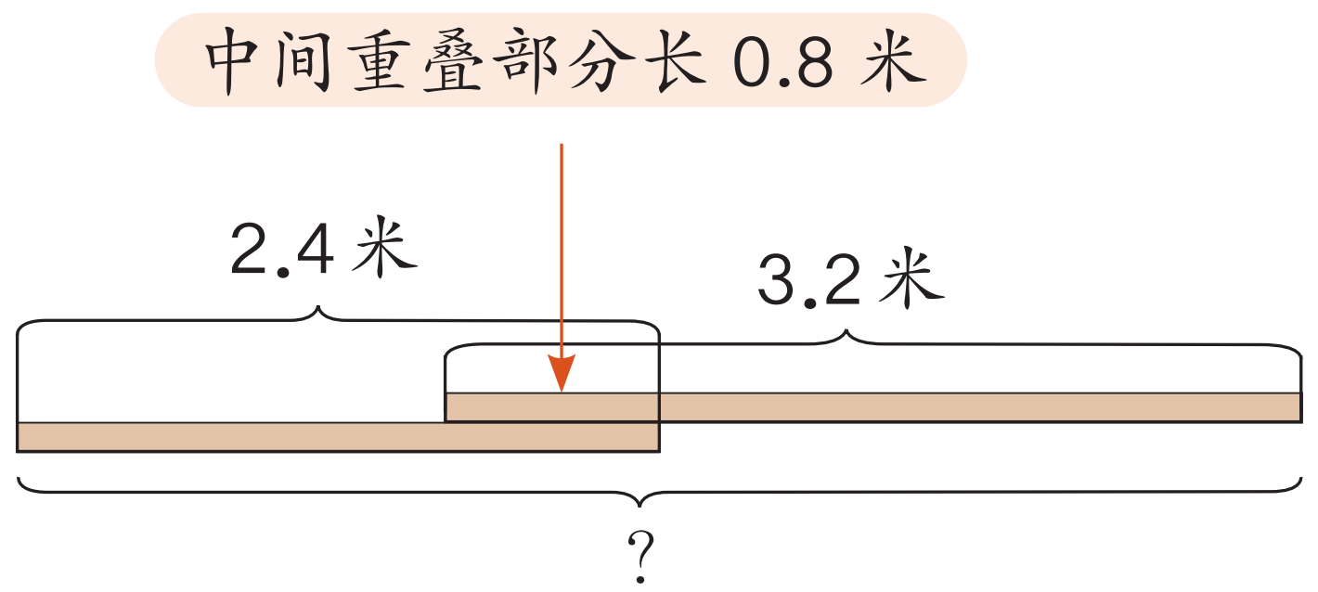
【课本92页 练习十六 第5题】
5
（1）把两根竹竿像下面这样接在一起，接完后的竹竿有多长？
2.4+3.2-0.8=4.8（米）
答：接完后的竹竿长4.8米。

Slide 8
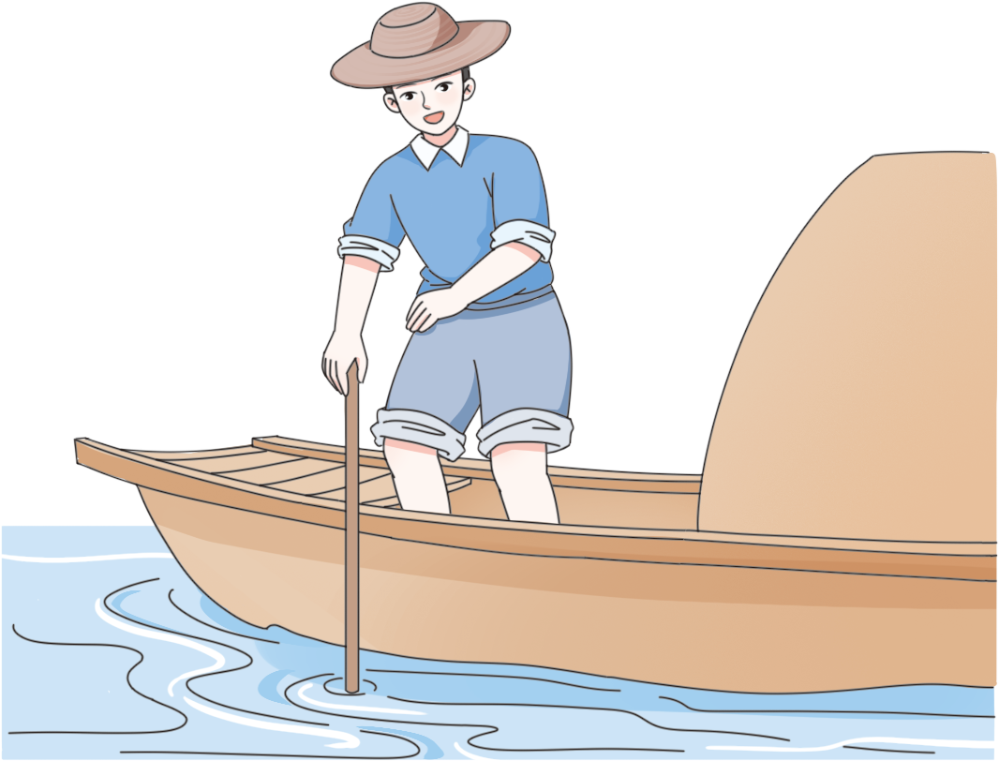
（2）用接好的竹竿测量河水的深度。露出水面的部分长0.9米，此处河水深多少米？
4.8-0.9=3.9（米）
答：此处河水深3.9米。

Slide 9
6
按规律接着往下写。
【课本92页 练习十六 第6题】
+0.1
+0.1
+0.1
+0.1
（1）1.1，1.2，1.3，1.4，1.5，( )，( )，( )。
（2）0.6，1.2，1.8，2.4，3.0，( )，( )，( )。
1.6
1.7
1.8
+0.6
+0.6
+0.6
+0.6
3.6
4.2
4.8

Slide 10
7
买四季豆和小白菜各500克要多少钱？每500克四季豆比小白菜贵多少钱？
【课本92页 练习十六 第7题】
商品名 | 每500克售价/元
四季豆 | 5.68
小白菜 | 1.41
5.68+1.41=7.09（元）
5.68-1.41=4.27（元）
答：买四季豆和小白菜各500克要7.09元；每500克四季豆比小白菜贵4.27元。

